Slide 1
APRESIASI PROSA FIKSI
DAN PENGAJARANNYA
Oleh:
Khusnul Fatonah, M.Pd.

Slide 2
PENGAJARAN APRESIASI PROSA FIKSI
Pahami konsep pendekatan, strategi, metode, teknik, dan taktik pengajaran
Libatkan empat aspek keterampilan berbahasa dalam mengajarkan fiksi
Metode-metode pengajaran apresiasi fiksi

Slide 3
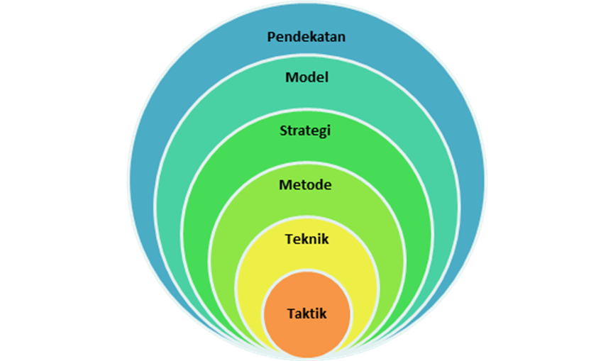

Slide 4
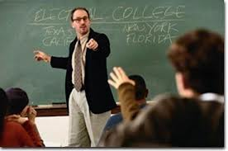
Pergeseran Paradigma Pendidikan

Slide 5
PENGAJARAN APRESIASI FIKSI DI SD
Keterampilan menyimak
Rekaman, video
Keterampilan berbicara
Bernyanyi, penampilan
Keterampilan membaca
Teks sastra, diskusi
Keterampilan menulis
→ Gambar bercerita, video/ film, lingkungan sekitar

Slide 6
1. Keterampilan Mendengarkan
Untuk memperkenalkan prosa fiksi kepada siswa SD, guru dapat memanfaatkan media audio-visual untuk menarik perhatian siswa.
Guru memperdengarkan kaset rekaman secara berulang-ulang. Kemudian, jika fokus guru untuk melatih beberapa keterampilan, alangkah baiknya siswa disuguhi cerita atau dongeng dalam bentuk media gambar, boneka, atau CD.
Selanjutnya, siswa diminta untuk mendengarkan cerita tersebut dengan saksama.
Untuk melatih pemahaman siswa, guru dapat menanyakan kepada siswa berkaitan dengan cerita/ dongeng yang baru saja didengarnya. Dengan demikian, pancaindera siswa akan difungsikan secara optimal.

Slide 7
2. Keterampilan Berbicara
Guru dapat menggunakan metode bernyanyi. Sebagai perkenalan awal, guru dan siswa dapat bernyanyi bersama untuk memahami maksud dari isi cerita yang sedang dipelajari. Kegiatan ini merupakan kegiatan untuk memperlakukan cerita sebagai sebuah nyanyian atau memperlakukan sebuah nyanyian sebagai sebuah cerita.
Menerapkan metode bercerita. Dalam hal ini, guru hendaknya memberi kebebasan bagi para siswa untuk bercerita walaupun isi ceritanya bertentangan dengan jalan cerita yang sebenarnya. Intinya, materi cerita dapat disesuaikan dengan perkembangan siswa, bermula dari hal-hal yang diketahui siswa, dan berkaitan dengan kehidupan sehari-hari siswa.

Slide 8
3. Keterampilan Membaca
Guru perlu menyuguhkan bacaan agar mereka dapat membaca sendiri karya sastra tersebut.
Guru adalah menyediakan dan menyeleksi bacaan yang akan dibaca oleh para siswanya sesuai dengan tingkat perkembangan kognitif, psikologis, dan bahasa siswa-siswanya.

Slide 9
4. Keterampilan Menulis
Siswa diajak dan dibimbing untuk menuliskan sesuatu yang bersifat ekspresif.
Guru dapat memanfaatkan media gambar bercerita, video/ film, objek-objek yang ada di sekitar lingkungan siswa, dan sebagainya.
Pemanfaatan metode ini dapat membantu daya nalar dan imajinasi siswa sehingga nantinya siswa merasa lebih mudah untuk menulis sebuah cerita.

Slide 10
PENDEKATAN
Pendekatan Saintifik
Pendekatan Kontekstual (Contextual Teaching and Learning)

Slide 11
METODE
Metode Diskusi
Metode Berbasis Penemuan
Metode Penampilan
Metode Bermain Peran
Metode Konstruktivisme
Metode Refleksi
Metode Cooperative Script
Metode Examples non Examples
Metode Picture and Pictures
Metode Foto Bercerita

Slide 12
MEDIA
Rekaman pembacaan cerpen
Video pembacaan cerpen
Cuplikan film/ lagu
Teks Cerpen
Lirik lagu
Puisi

Slide 13
Sekian
dan Terima Kasih

